Slide 1




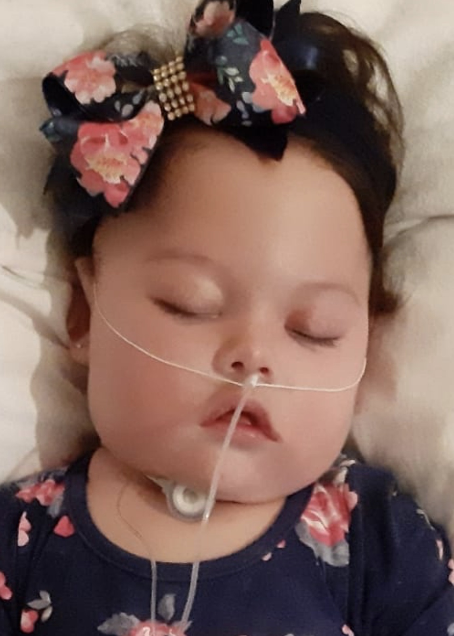
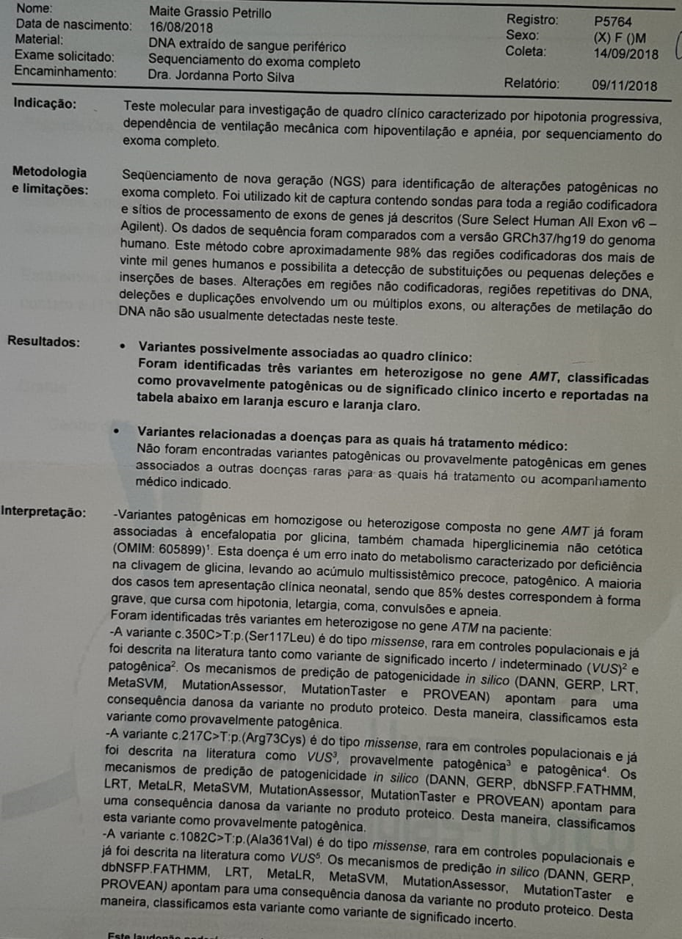
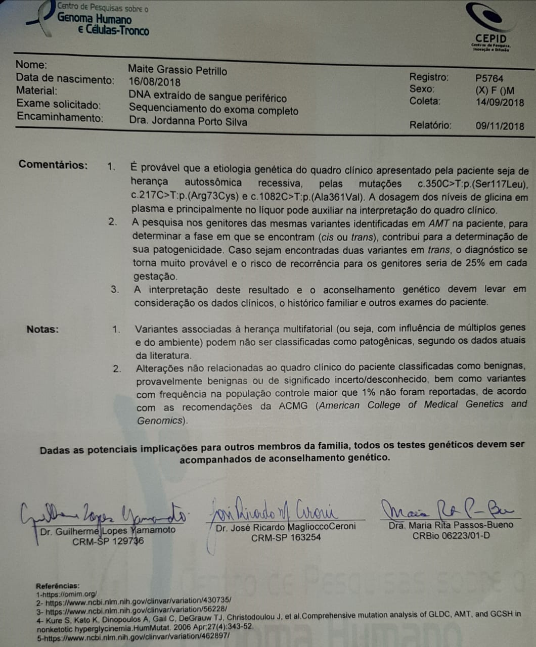
HIPERGLICINEMIA NÃO CETÓTICA: RELATO DE CASO NO PERÍODO NEONATAL
Moutinho M.S.; Moreira A.A.M.F., Junior O.J.L.; Brito V.I.M.; Colares P.P.; Muniz Q.A.; Vasconcelos S.; Silva C.A.L.; Ferreira D.B.; Nardi D.C.
OBJETIVO:
Relatar o presente caso pela raridade e complexidade da doença, de manifestação neurológica precoce e grave, salientando a importância do conhecimento para o diagnóstico precoce.
DESCRIÇÃO :
Recém–nascido do sexo feminino, cesárea eletiva (38 semanas), Apgar8/9. ALCON com 2 horas de vida. Evoluiu com dificuldade de sucção associada à hipotonia progressiva que evoluiu para hipoventilação, transferida para a UTI Neonatal com 36 horas de vida. Já na UTI Neonatal passou a apresentar crises convulsivas de difícil controle. Uso de ventilação não invasiva até o 6º dia de vida e daí ventilação mecânica. Avaliação da neurologia com 3 dias de vida e genética com 4 dias de vida, dieta com restrição proteica e megavitaminas (Tiamina, Riboflavina, Biotina, Cianocobalamina). Ampliada investigação para EIM e exames de imagem( USTF 20/08-normal/ RNM 28/08 com sinais de desmielinização sugestivos de erro inato do metabolismo. Realizada análise do DNA mitocondrial (exoma) com cerca de 1 mês de vida, que confirmou o distúrbio metabólico. A paciente evoluiu com dificuldade no desmame ventilatório com necessidade de traqueostomia. Recebeu alta para casa com 4 meses de vida em uso de Home Care, com necessidade de ventilação mecânica intermitente, aceitando dieta por sonda enteral e parcialmente por via oral, em acompanhamento com equipe multidisciplinar e genética. Atualmente está em uso de Canabidiol com melhor controle das convulsões.
MÉTODO:
Relato de caso em uma maternidade em Brasília.
DISCUSSÃO:
A hiperglicinemia não cetótica é um erro inato do metabolismo com manifestações neurológicas precoces (entre seis horas e oito dias após o nascimento) que incluem hipotonia, letargia, incapacidade de sucção e dificuldade alimentar, movimentos anormais como mioclonias, convulsões, distúrbios respiratórios e pode evoluir para coma, apneia e morte. A falta do enzima que catalisa a conversão de glicina em ácido hidroximetiltetra-hidrofólico, dióxido de carbono e amônia, no fígado e no cérebro, resulta em aumento da concentração de glicina no sangue.
CONCLUSÕES:
Mais de 150 casos de hiperglicinemia não-cetótica foram descritos, porém sua prevalência é ainda desconhecida, já que muitos pacientes vão a óbito antes do diagnóstico, sendo, portanto, estimada em 1:250.000. O diagnóstico é de suma importância para contribuir para a prevalência da doença, auxiliar no seguimento clínico do paciente e reforçar a importância do aconselhamento genético.
REFERÊNCIAS BIBLIOGRÁFICAS
1. Holmqvist P, Polberger S. Neonatal nonketotic hyperglycinemia. Diagnoses and management in two cases. Neuropediatrics. 1985; 16(4):191-3.
2. Sehgal V, Ramji S. Nonketotic hyperglycinemia in a neonate. Indian Pediatr. 1998; 35(3): 278-81.
3. Behrman RE, Jenson HB, Klugman RM. Tratado de pediatria. 16ª ed. Rio de Janeiro: Guanabara Koogan; 2002.
* Médica coordenadora da neonatologia da Maternidade Brasília-DF. Contato e-mail : afialho@materbrasilia.com.br

